Slide 1
Broj pi i dan broja pi
OŠ ”Jelenje – Dražice”
Valentina Mohorić, 8.b

Slide 2
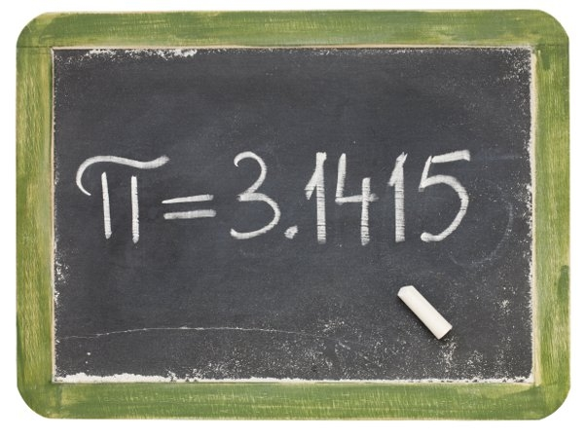
Općenito o broju pi
Matematička konstanta se često koristi u matematici i fizici.
π je malo slovo grčkog alfabeta i mijenja se sa pi kada je nedostupno.

Slide 3
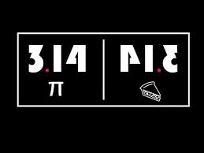
Definira se kao odnos opsega i promjera kruga.
Pi je također poznat i kao Arhimedova konstanta (ne treba ga miješati sa Arhimedovim brojem) ili Ludolfov broj.
U praksi se bilježi malim grčkim slovom π a u hrvatskom jeziku je pravilno pisati i pi.

Slide 4
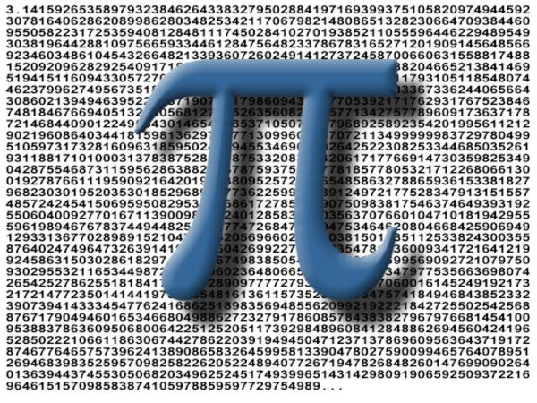
Numerička vrijednost pi zaokružena na 64 decimalna mjesta je:
π ≈ 3,14159 26535 89793 23846 26433 83279 50288 41971 69399 37510 58209 74944 5923

Slide 5
Dan broja pi
Dan pija (π-dan) u matematičkom se svijetu slavi svakog 14. ožujka, jer ako pišemo datum u obliku m.dd tada je to najjednostavnija aproksimacija broja π: 3.14.
Još jedna važna poveznica sa PI danom je rođendan Alberta Einsteina 14.03. odnosno 3.14 oblik datuma u Europi pa ga u novije vrijeme matematičari i fizičari kao takvog obilježavaju.

Slide 6
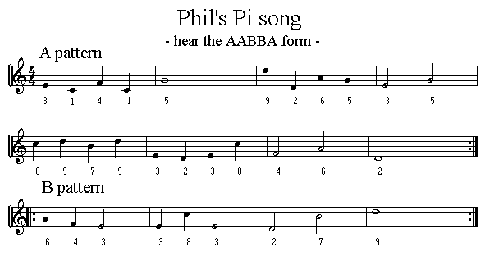
Jedan od zaljubljenika u broj bez prestanka je recitirao pi na 100.000 decimala i za to mu je trebalo 16 sati, dok je drugom trebalo dvije godine da nauči 12.000 znamenki.
Zaljubljenici u ovaj mistični broj čak su pisali i pjesme u kojima slave ljepotu broja, a dužina svake riječi u pjesmi odgovara decimalama 3,14.

